Slide 1
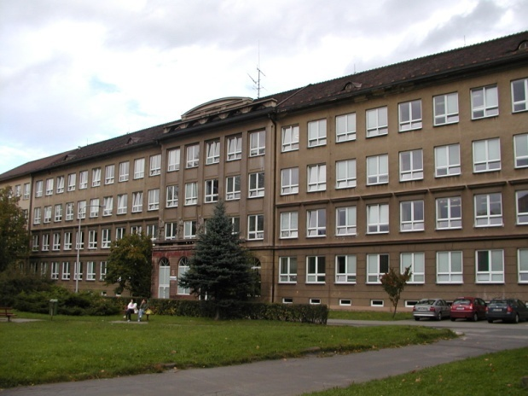
Číslo šablony: III/2
VY_32_INOVACE_P4_3.19
Tematická oblast: Aplikační software pro práci s informacemi II.
Internet – etika, legálnost
Typ: DUM - kombinovaný
Předmět: ICT
Ročník: 6. r. (6leté), 4. r. (4leté)
Zpracováno v rámci projektu
EU peníze školám
CZ.1.07/1.5.00/34.0296
Zpracovatel:
Miroslav Filipec
Gymnázium, Třinec, příspěvková organizace
Datum vytvoření: říjen 2013

Slide 2
Metodika:
DUM zdůrazňuje etické zásady práce s ICT a seznamuje s autorským zákonem.
Potřebný čas: 15´.
Inovativnost je v názornosti prezentace.
Inspirace obsahu a třídění je uvedena v literatuře.
Uživatel-učitel může body doplnit a rozšířit.

Slide 3
Etika na pc a počítačových sítích
Slušné chování je deklarováno i v počítačových sítích (internet),
kdo pravidla vědomě porušuje, činí zlo, čili je zločinec,
výše uvedené je bez výjimky, tzn. vztahuje se na všechny tvůrce viru apod.
Zásady počítačové etiky:

Slide 4
Zásady počítačové etiky
1. S použitím ICT nepoškodíš jiného člověka, nebudeš ho rušit.
Náměty k přemýšlení, jestli do tohoto bodu patří:
spam
anonymní pomluva, vyhrůžka, zastrašování
porušení autorských práv (foto, hudba, film)

Slide 5
Zásady počítačové etiky
2. Nenarušíš soukromí souborů druhého uživatele.
Náměty k přemýšlení, jestli do tohoto bodu patří:
prohlížení textů v PC sourozenců, rodičů
použití fotografií jiného uživatele, ke kterým jsem se náhodně dostal

Slide 6
Zásady počítačové etiky
3. Nepoužiješ ICT ke krádeži.
Náměty k přemýšlení, jestli do tohoto bodu patří:
Je hacker borec a šikovný programátor?
Co se ještě krade na síti?
Krádež je zločin až tehdy, kdy postihne nás?

Slide 7
Zásady počítačové etiky
4. Nepoužiješ ICT k falšování skutečností.
Náměty k přemýšlení, jestli do tohoto bodu patří:
Můžeme ve zpravodajství upravit fotografii tak, aby byla dramatičtější?
Můžeme cizí text vydávat za svůj? Uveďte příklady, kdy se tak děje.

Slide 8
Zásady počítačové etiky
5. Poneseš zodpovědnost za důsledky sociálních dopadů svých produktů na ostatní.
Náměty k přemýšlení, jestli do tohoto bodu patří:
Hry podporující rasismu, sociální nesnášenlivost,
podporu nezákonnosti, zlu, lži, drog,
zneužívání důvěry jednodušších spoluobčanů.
Sdělení: Na ty, kteří do smluv píši části písmem velikosti pod 5 bodů, čeká peklo, kde bude pláč a skřípění zubů.

Slide 9
Autorský zákon a citování informací
Stručně, jak citovat, jestli zákon snese zjednodušení.
Autorský zákon (zákon č. 121/2000 Sb., o právu autorském)
Jak použít ve svých pracích, pro sebe:
Text
Obrázek
Hudbu, film

Slide 10
Použití cizího textu
V odůvodněné míře lze citovat ( i celé části).
Pro vyučovací, vědecké účely není pro citaci překážka.
Pro komerci se musí respektovat autorská práva.
Vždy se musí uvést citace podle zákona ISO 690. Doporučuji seznámit se s nástrojem Citace a Bibliografie ve Wordu.

Slide 11
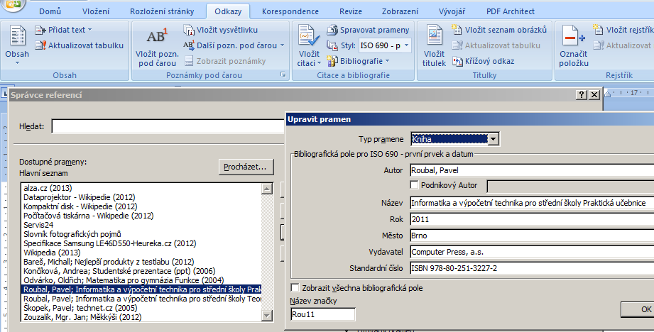
Použití cizího textu
Citace ve Wordu:

Slide 12
Použití cizího obrázku
Jen se svolením majitele (autora).
Lze použít s volně dostupných zdrojů, tam jsou uvedeny podmínky použití.http://www.freephotobank.org
„Překvapivě“ nejobtížnější použití. (např. schémata i pro vzdělávací účely)
Když vložíte vlastní fotografii, můžete být žalován zobrazenou osobou na ní za újmu na osobnostních právech.

Slide 13
Použití hudby, filmu
Vy, fyzická osoba, se můžete v soukromí beztrestně dívat na film a poslouchat hudbu. (sláva)
Nesmíte však hudbu a film šířit (nabízet), když nejste majitelem a nemáte od něj k tomu souhlas.
Pro svou osobní potřebu můžete pořídit záznam.(hurá) Nelegální je odstranit, překonat ochranu kopírování.
Nesmíte však pouštět hudbu (film) na veřejnosti, ke komerci (restaurace, klub, ples, sportovní podnik, sjezdovka, autobus, před film., divadel. představením apod.) bez dodržení autorských práv (OSA).
Konec
Poznámka. Nelegální program nesmíte mít ani uložený na svém pc.

Slide 14
Zdroje:
1. Roubal, Pavel. Informatika a výpočetní technika pro střední školy Praktická učebnice. Brno : Computer Press, a.s., 2011. ISBN 978-80-251-3227-2.
2. Roubal, Pavel. Informatika a výpočetní technika pro střední školy Teoretická učebnice. Brno : Computer Press, a.s., 2011. ISBN 978-80-251-3228-9.
Obrázky: z MS Office

